Slide 1
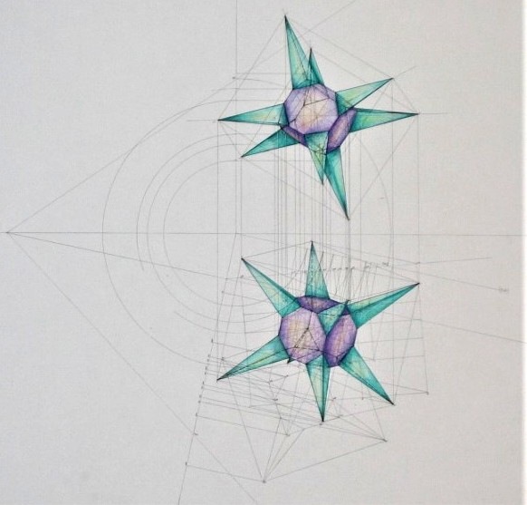
Geometria descrittiva dinamica
Indagine insiemistica sulla doppia proiezione ortogonale di Monge
COMPENETRAZIONE DI SOLIDI A FACCE
COMPENETRAZIONE DI TRE PIRAMIDI CON UN CUBO
Il disegno è stato eseguito
nell’a. s. 1995/96
da Di Nello Fabiola
della classe 5A
dell’Istituto Statale d’Arte
« G. Mazara » - Sulmona
per la materia
«Teoria ed applicazioni di geometria descrittiva»
del vecchio ordinamento
Insegnante: Prof. Elio Fragassi
Il materiale può essere riprodotto citando la fonte
Autore Prof. Arch. Elio Fragassi

Slide 2
GEOMETRIA DESCRITTIVA DINAMICA COMPENETRAZIONE DI SOLIDI A FACCE (Dati)
La composizione è costituita da:
Piramide triangolare retta di colore blu con la base unita a π₁ e l’asse parallelo a π₂
Piramide triangolare retta di colore verde con la base collocata nello spazio del diedro a quota costante, il vertice unito a π₁ e l’asse parallelo a π₂
Piramide triangolare retta di colore rosso con la base unita a π₁, l’asse parallelo a π₂ e un vertice della base unito al vertice della piramide blu
Cubo con la faccia inferiore a quota costante e le facce laterali oblique rispetto a π₂

Slide 3
GEOMETRIA DESCRITTIVA DINAMICA COMPENETRAZIONE DI SOLIDI A FACCE (1)
Torna a dati
Sezione delle piramidi con il piano α contenente la faccia inferiore del cubo
Immaginiamo di eliminare le facce del cubo lasciando solamente la base appartenente ad α
t₂α
Definiamo la sezione della piramide blu con il piano α
Definiamo la sezione della piramide verde con il piano α
Definiamo la sezione della piramide rossa con il piano α

Slide 4
GEOMETRIA DESCRITTIVA DINAMICA COMPENETRAZIONE DI SOLIDI A FACCE (2)
Torna a dati
t₂α
Sezione delle piramidi con il piano α contenente la faccia superiore del cubo
Immaginiamo di eliminare le facce laterali e la base del cubo lasciando la faccia superiore appartenente ad α
In questo caso il piano di sezione taglia la sola piramide di colore rosso generando la figura piana seguente

Slide 5
GEOMETRIA DESCRITTIVA DINAMICA COMPENETRAZIONE DI SOLIDI A FACCE (3)
t₂α₄
t₂α₁
Torna a dati
t₂α₃
Sezione delle piramidi blu e verde con il piani α₁ e α₂ proiettanti su π₁ contenente due facce del cubo
G’’
L’’
I’’
N’’
S’’
P’’
Il piano α₁ interseca la piramide blu nei punti A,B,C
Il piano α₂ interseca la piramide blu nei punti D,E,F
B’’
Il piano α₂ interseca la piramide verde nei punti G,H,I
E’’
t₂α₂
H’’
M’’
Sezione delle piramidi verde e rossa con il piani α₃ e α₄ proiettanti su π₁ contenente le facce del cubo
D’’
A’’
C’’
F’’
T’’
O’’
Q’’
R’’
T’
S’
Q’
Il piano α₃ interseca la piramide verde nei punti L, M, N
R’
t₁α₄
C’
P’
B’
Il piano α₃ interseca la piramide rossa nei punti O, P, Q
O’
D’
A’
E’
N’
Il piano α₄ interseca la piramide rossa nei punti R, S, T
F’
G’
H’
M’
t₁α₁
I’
L’
t₁α₂
t₁α₃

Slide 6
GEOMETRIA DESCRITTIVA DINAMICA COMPENETRAZIONE DI SOLIDI A FACCE (4)
Torna a dati
Spigoli in vista
Piramide blu
Piramide verde
Piramide rossa
Cubo
Spigoli nascosti e/o di sezione
Piramide blu
Piramide verde
Piramide rossa
Cubo
Rette di richiamo
Piramide blu
Piramide verde
Piramide rossa
Cubo
Segmenti virtuali
Piramide blu
Piramide rossa

Slide 7
GEOMETRIA DESCRITTIVA DINAMICA COMPENETRAZIONE DI SOLIDI A FACCE (5)
Torna a dati
Compenetrazione tra piramide blu e cubo
Compenetrazione tra piramide verde e cubo
Compenetrazione tra piramide rossa e cubo
Il cubo e le piramidi

Slide 8
GEOMETRIA DESCRITTIVA DINAMICA COMPENETRAZIONE DI SOLIDI A FACCE (6)
Torna a dati
Infine, dopo aver eliminato le parti nascoste dei solidi si ottiene la seguente immagine della composizione
Piramide blu
Piramide verde
Piramide rossa
Cubo

Slide 9
Torna a copertina
Per maggiore completezza ed approfondimento degli argomenti si può consultare il seguente sito
https://www.eliofragassi.it/

